Slide 1
Муниципальное бюджетное дошкольное
образовательное учреждение г. Кургана
«Детский сад комбинированного вида № 1 «Любознайка»
Конкурс медиапрезентаций «Наша дошкольная жизнь»
Номинация: Юные исследователи
Тема: Учебно-методический комплекс по теме « Здравствуй, Весна!»
Составила: Литвинова Екатерина Валерьевна,
учитель-логопед, первая квалификационная категория

Slide 2
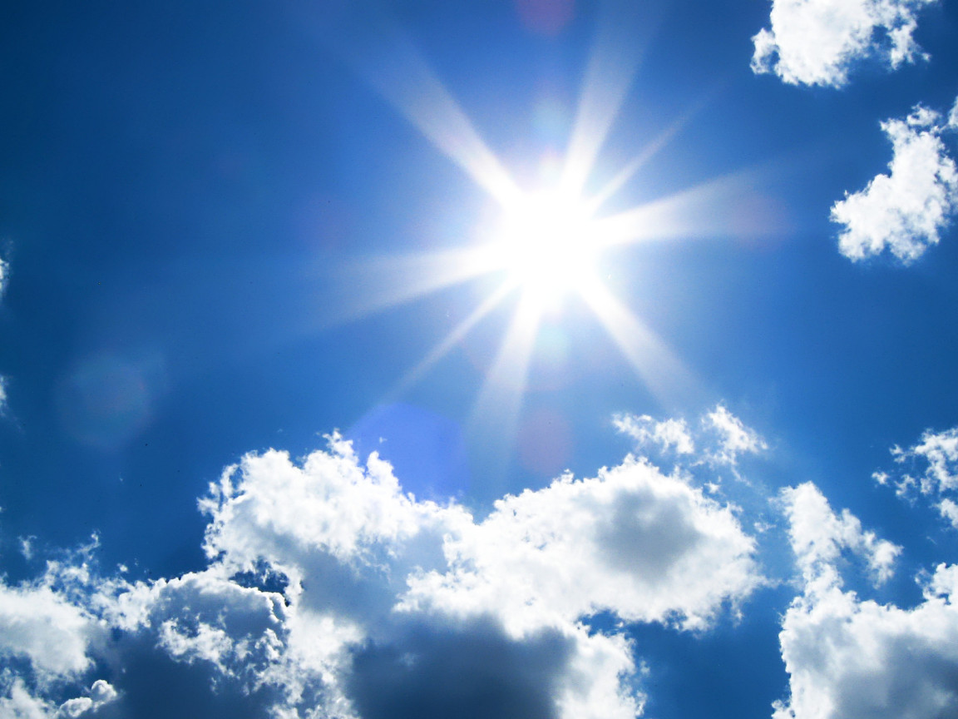
Весной солнце светит ярче и греет теплее.

Slide 3
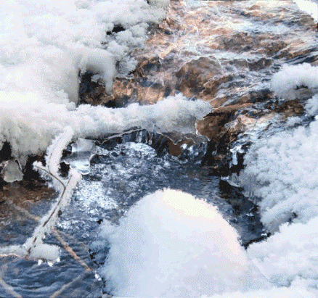
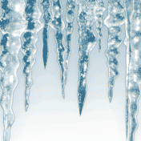

Весной тает снег, и бегут ручейки. Тают сосульки, и бывает капель.

Slide 4
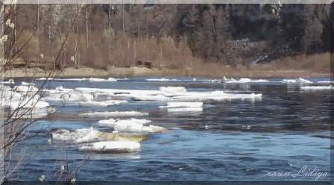
На реках лёд становится хрупким и трескается. Появляются большие льдины. Начинается ледоход.

Slide 5
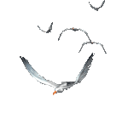
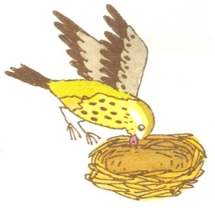
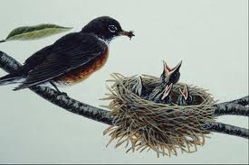


Весной прилетают птицы. Они вьют гнезда и выводят птенцов.
Тили – тели, тили – тели,
С юга птицы прилетели.
Прилетел к нам скворушка – серенькое перышко,
Жаворонок, соловей, торопились – кто скорей.
Цапля, лебедь, утка, стриж, аист, ласточка и чиж.
Все вернулись, прилетели, песни звонкие запели.

Slide 6
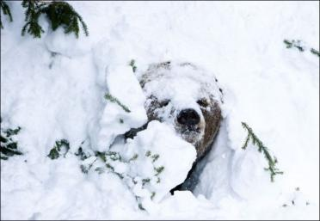
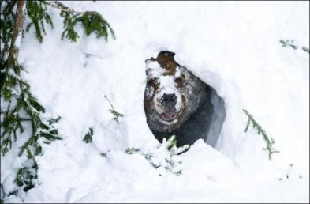
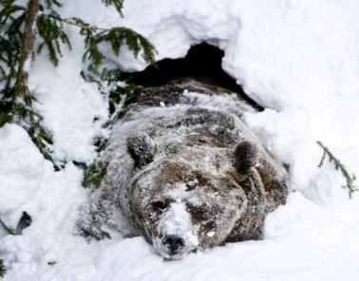
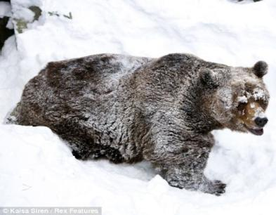
Просыпается в берлоге медведь.

Slide 7
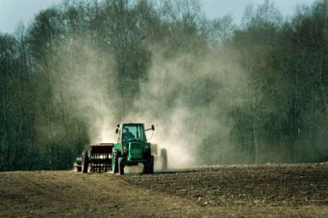
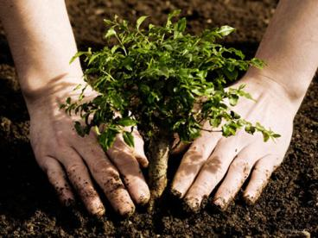
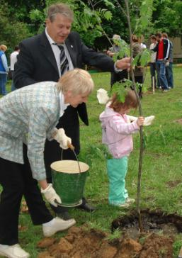
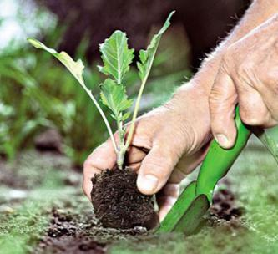
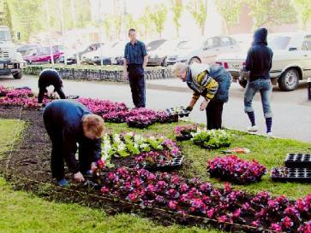
Как только с полей сходит снег, на них начинаются весенние работы. В конце весны, в теплые майские дни, высаживают рассаду. В садах проводят посадку деревьев и кустарников. В парках и скверах высаживают цветы.

Slide 8
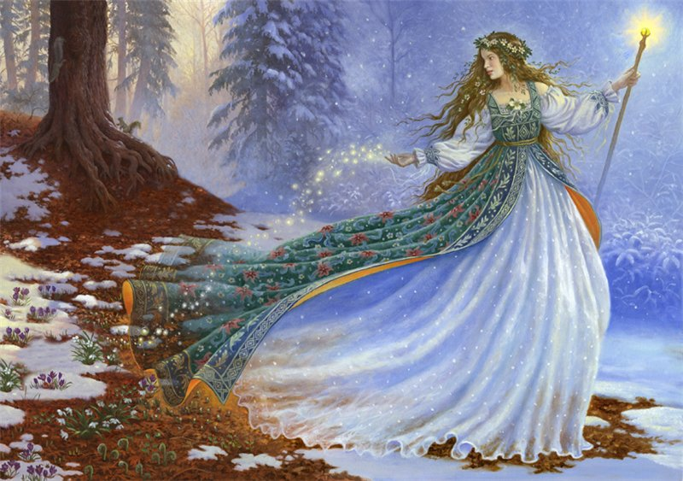
Весенние месяцы
У весны весёлый старт –
На пороге стоит Март.
Весело звенит капель –
К нам уже спешит Апрель.
Май их быстро догоняет,
Всех цветами он встречает.
Света, радости полны
Все три месяца весны.

Slide 9
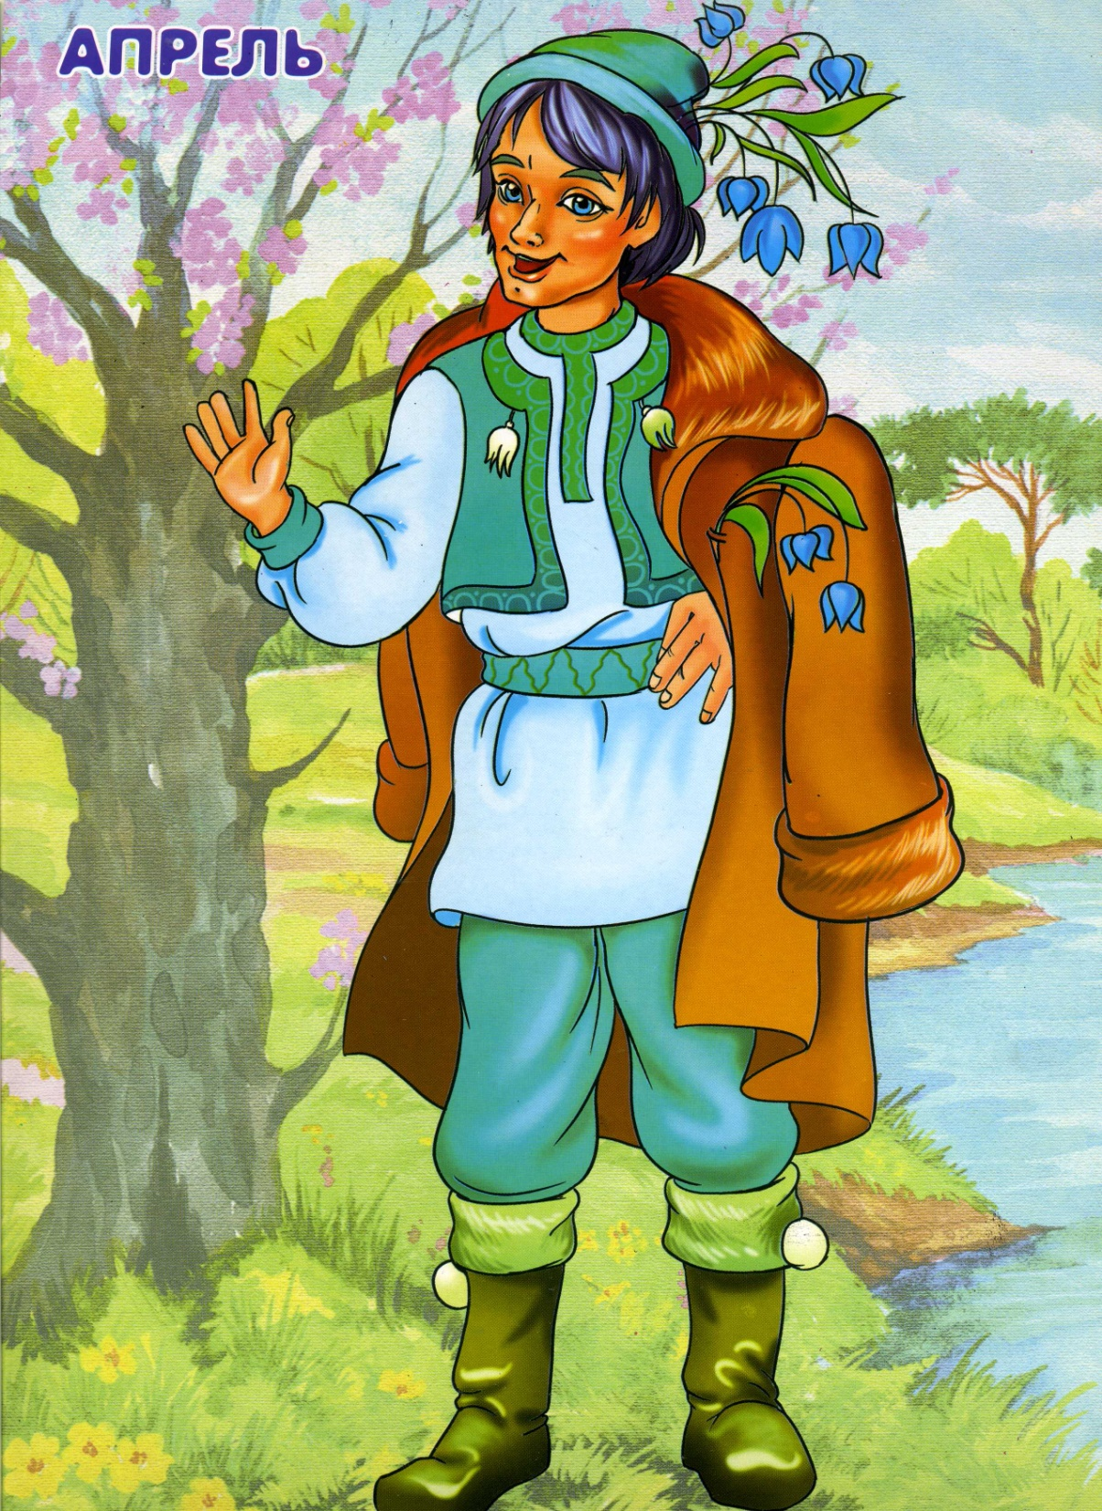
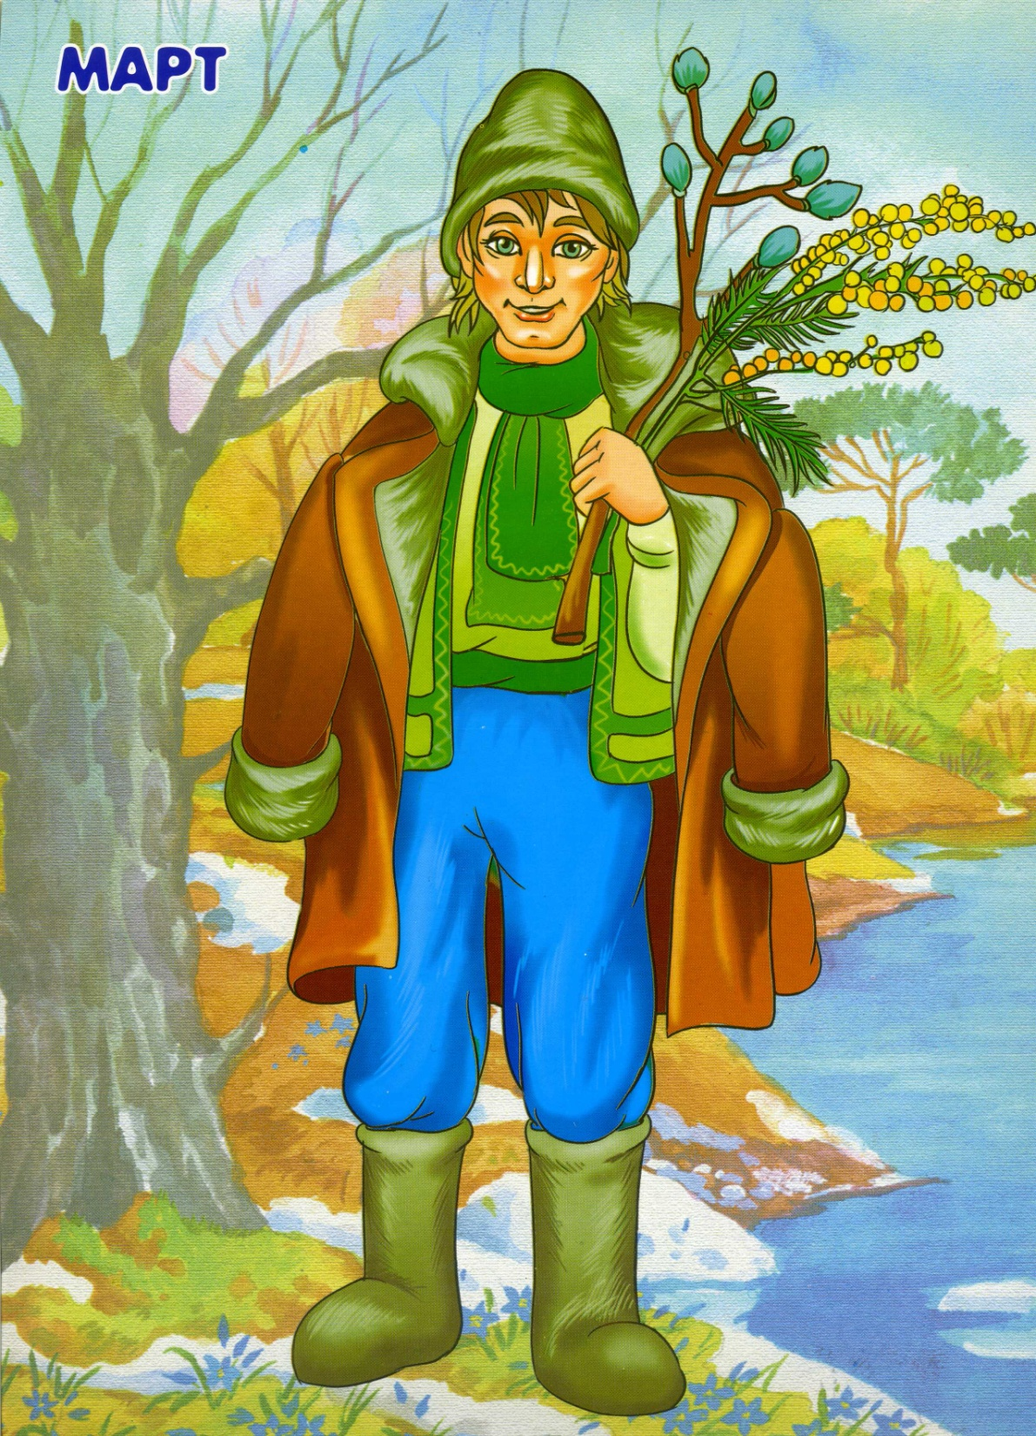
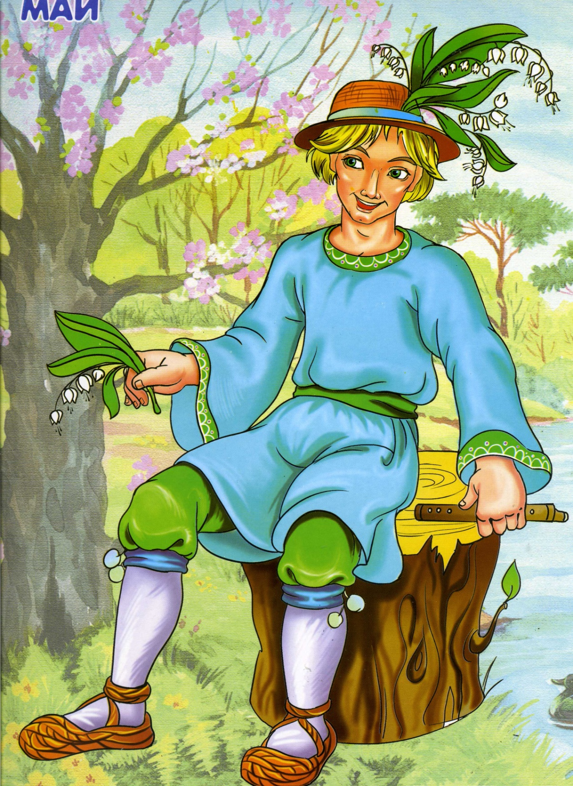

Slide 10
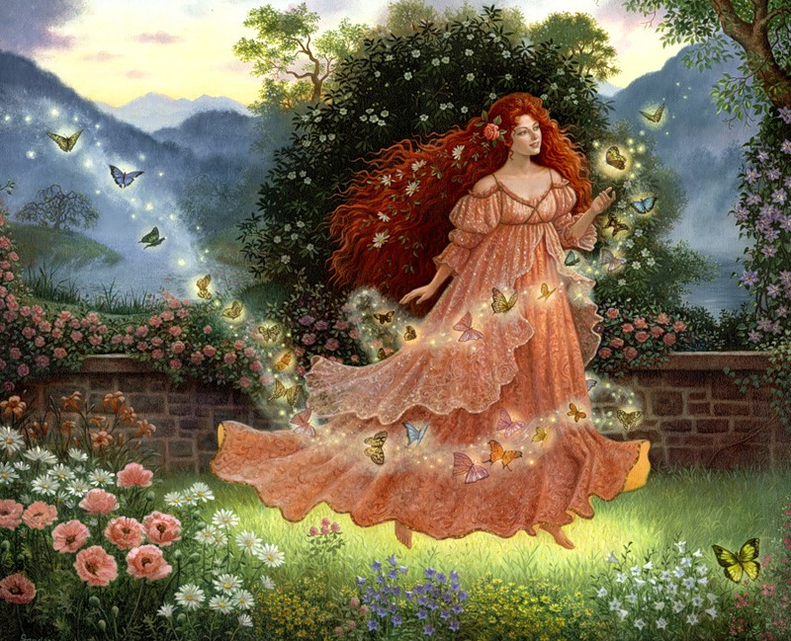
Весенние задания

Slide 11



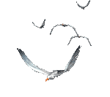

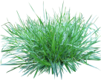


Послушай. Вставь нужные по смыслу слова.
Наступает (что?) .
С каждым днём (что?) светит всё ярче.
Быстро тают (что?) и (что?) .
Весенние (что?) бегут в реку.
На проталинах появились (что?) и
(какая?) (что?) .
Из тёплых стран возвратились (кто?) .

Slide 12

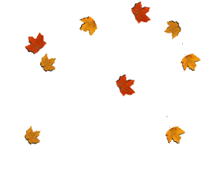

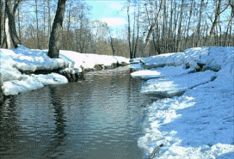
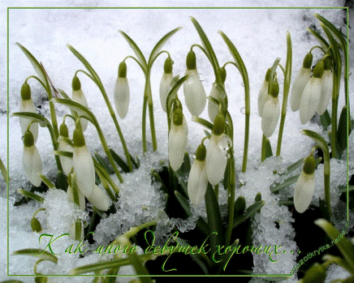

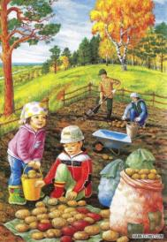

Выбери приметы весны.
Идёт снег.
Тает лёд, сосульки.
Бегут ручьи.
Опадают листья с деревьев.
Солнце греет мало.
Появились первые цветы.
Прилетают птицы.
Собирают урожай.
Солнце светит ярче.

Slide 13

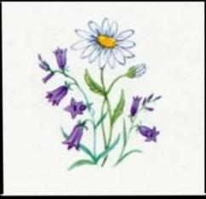
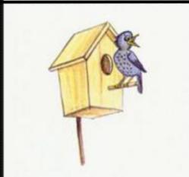
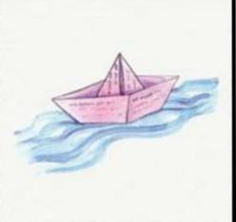
Найди лишнюю картинку

Slide 14
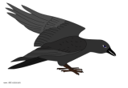
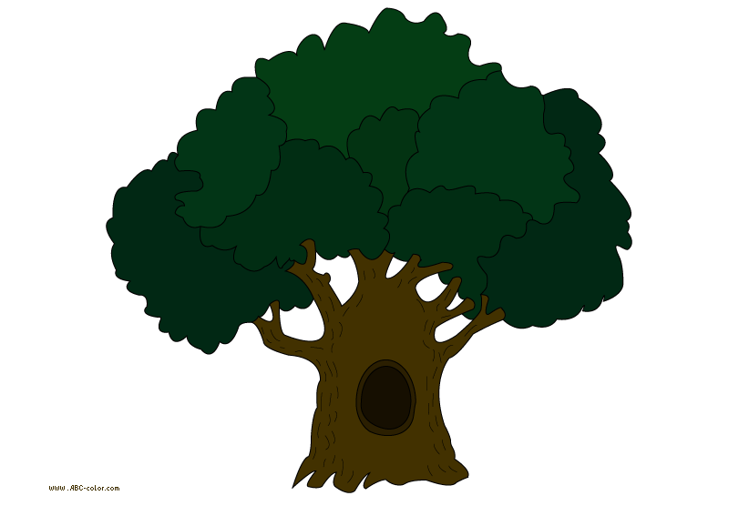
Что сделал грач?

Slide 15
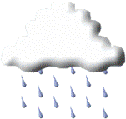

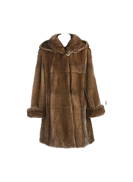
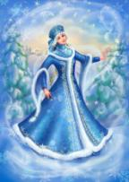
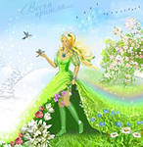
Найди закономерность, подбери подходящее слово:
;
;

Slide 16


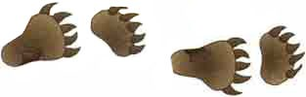


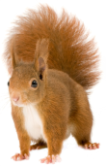
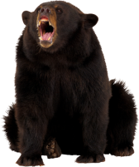
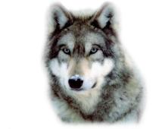
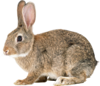
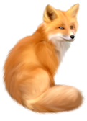
Чьи следы?

Slide 17
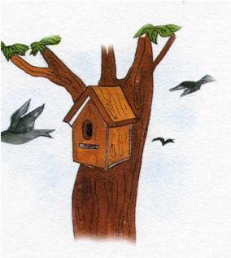
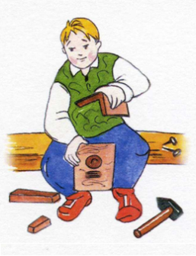
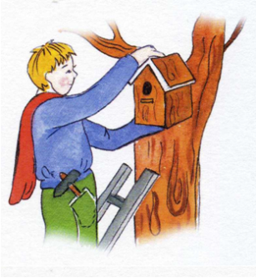
Игра «Расставь правильно»
1
2
3

Slide 18
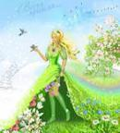
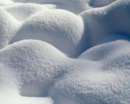

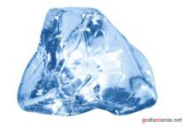
Составь предложения по картинкам-символам

Slide 19
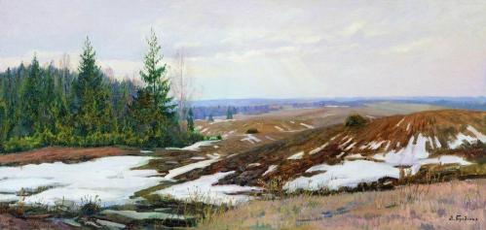
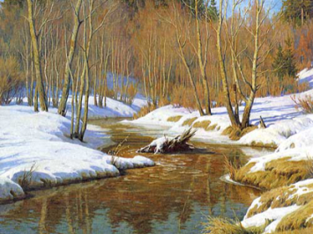

Составление рассказа «Три весны» по опорным предметным картинкам.
«У природы три весны. Первая весна наступает в поле. Там быстро тает снег, потому что солнышку ничто не мешает. Вторая весна наступает на реке. Лед тает, трещит и раскалывается на части. Третья весна наступает в лесу. Там снег тает медленно, потому что солнышку мешают деревья. Когда снег растает, лес оденется листвою».

Slide 20



Весна идет!!!...
Весне дорогу!!!

